Slide 1
微信和小程序开发
小程序服务端API和调用方案

Slide 2
服务端API概述
小程序提供了用于服务端调用的API，尽管划分为服务端，但是在本地测试也可以。这个仅仅是根据功能和使用场景进行的分类。
实际上，就是实现了一些API，并且要通过一个称为access_token的凭证进行调用。
服务端API提供了授权登录、OCR识别、银行卡图片识别、数据统计等接口。

Slide 3
access_token
目前除了auth.code2Session（授权登录）接口，在调用其他接口之前，都要先获取access_token。调用其他接口时，在url中传递access_token。
获取access_token需要AppID和AppSecret。登录小程序后台，在‘开发》开发设置’页面中有AppSecret，需要申请并保存，丢失只能重置。
AppSecret是保密的，微信服务端并不存储，开发者申请后需要自己保存。注意不要把appid和appsecret暴露在前端，appsecret是密钥，需要严格保存。

Slide 4
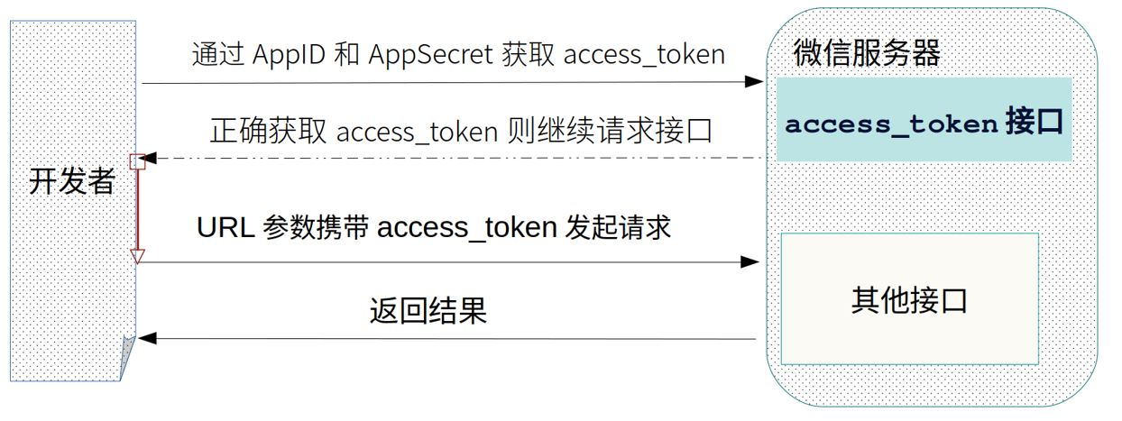
基本调用流程

Slide 5



小程序直接调用方案
开发者服务器
获取access_token
返回access_token
wx.request发起请求调用服务端API
微信服务器

Slide 6
开发者服务器调用方案
请求开发者服务器
调用服务端API
返回调用结果
返回结果
开发者服务器
微信服务器

Slide 7
两种方案的对比
小程序直接调用的方案只有access_token是需要向开发者服务器发起请求的。其他请求很多都可以在小程序端直接向微信服务器发起请求，这可以减轻开发者服务器压力。
但是一些开发者服务器需要了解调用状态或者需要保存其他数据的情况则不适合。
对于开发者服务器的调用方案，因为请求都要经过开发者服务器，所以开发者服务器要多承担请求压力，好处是可以进行更多的控制。
在真实的复杂的应用中，往往会综合运用两种方案。

